Slide 1


BAUTISMO EN AGUA
Medio de Gracia
DIALOGOS BIBLICOS POR EL
DR. DANIEL DEIDA
WWW.SANGERNAZ.COM

Slide 2

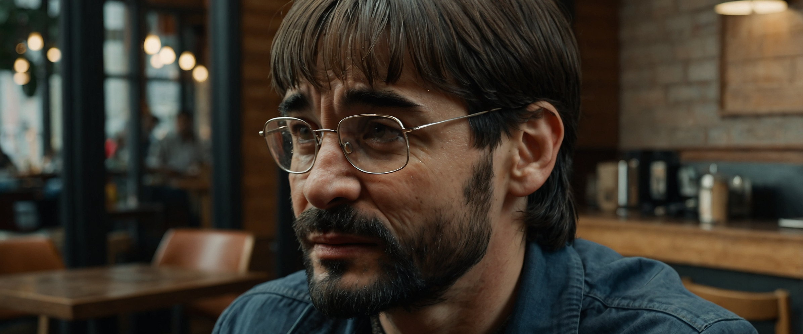
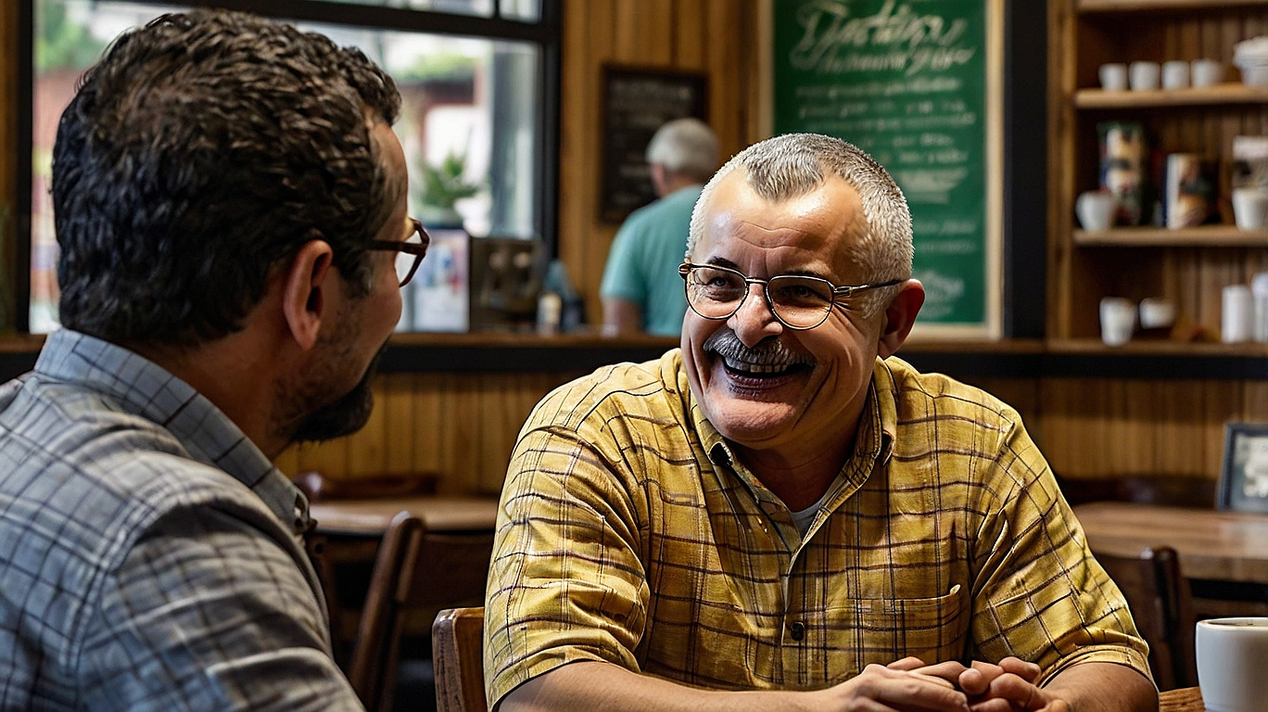


Estaba pensando en el bautismo y cómo diferentes iglesias tienen diferentes puntos de vista sobre cómo debe hacerse. ¿Qué piensan ustedes?
Sí, el bautismo es un tema interesante. En mi iglesia creemos que el bautismo es una ordenanza que simboliza la aceptación de lo que Jesús hizo por nosotros. Es como una declaración pública de nuestra fe. Además, puede ser administrado de tres maneras: inmersión, aspersión o afusión. Depende de la preferencia del candidato.
En mi iglesia siempre se hace por inmersión. Creemos que es lo más bíblico porque la palabra griega "baptizo" significa "sumergir". Además, en Romanos 6:3-5 se compara el bautismo con la muerte y resurrección de Cristo. Sumergirse en el agua simboliza eso.

Slide 3


¿Y qué pasa con los bebés? Algunas iglesias bautizan a los niños, pero otros dicen que sólo debe hacerse con personas que ya han tomado una decisión por Cristo.
En nuestra iglesia se permite el bautismo de niños a petición de los padres, pero la idea es que los padres se comprometan a criar a esos niños en la fe. Es más un símbolo de que los niños están bajo el nuevo pacto. Pero claro, también creemos en el bautismo de adultos que han hecho una confesión personal de fe.
He escuchado que algunas personas creen que el bautismo es necesario para la salvación, pero otros dicen que no es así. ¿Qué piensan?

Slide 4



Eso depende de cómo interpretes ciertos pasajes. Algunos usan Marcos 16:16 y Hechos 2:38 para argumentar que necesitas bautizarte para ser salvo. Pero otros versículos como Juan 3:16 o Romanos 10:9-10 muestran que la salvación viene por la fe. El bautismo es una señal externa de algo que ya sucedió en el corazón.
¡Eso tiene sentido! El bautismo no es lo que salva, sino que es un testimonio de nuestra fe y de la nueva vida que tenemos en Cristo.
Exactamente. El bautismo es una forma de decir públicamente que hemos dejado nuestra vida pasada atrás y ahora vivimos para Cristo. En la iglesia antigua, después de bautizarse, la persona se vestía con ropas blancas para simbolizar su nueva vida.

Slide 5



Es una imagen muy poderosa. También me gusta cómo el bautismo simboliza la unidad con Cristo en su muerte, sepultura y resurrección. Es un recordatorio de lo que Él hizo por nosotros.
Sí, y aunque algunas iglesias prefieren un método sobre otro, lo más importante es que el bautismo represente nuestra fe en Cristo. Ya sea por inmersión, aspersión o afusión, lo que importa es el compromiso que hacemos de vivir una vida nueva en Cristo.
Entonces, al final del día, lo importante es seguir el mandato de Jesús de ser bautizados, ya que es una forma de mostrar públicamente nuestra fe y de unirnos a la iglesia.

Slide 6

¡El ayuno!
En los siguientes pasajes descubra que representa el bautismo y escríbalo a un lado de cada cita bíblica:
Hechos 22:16
1 Pedro 3:21
Mateo 3:11-15
Mateo 28:19-20
Hechos 2: 41
Hechos 8:12
Romanos 6:3-4
1 Corintios 1:13-17
Gálatas 3:26-29
Efesios 4:5
Colosenses 2:10-12
Hebreos 6:2
Concuerde cada cita bíblica con cada declaración de las siguientes citas bíblicas:

Slide 7
1) Hechos 10:48 ____ Y Jesús después que fue bautizado subió del agua.
2) Hechos 8:36-38 ____ El que creyere y fuere bautizado será salvo.
3) Hechos 9:18, 19 ____ Aquí hay agua, que impide que yo sea bautizado.
4) Marcos 16:15-16 ____ Y mando a bautizarles en el nombre del Señor Jesús.
5) Mateo 3:13-17 ____ Y recibió al instante la vista y levantándose fue bautizado.
En los siguientes pasajes descubra el simbolismo o imagen que se usa y noten como puede ser aplicado al bautismo
Hebreos 1:4-5
Tito 3:5
Romanos 13:14

Slide 8


Además, puedes buscarnos en el Facebook bajo Sanger Naz o puedes llamarnos
(559) 349-2590
Acuérdate Dios te ama y nosotros también, puedes visitarnos a Sanger Naz, Iglesia del Nazareno en el 815 Jensen, Sanger, California
No se les olvide ver otros estudios en los Diálogos Bíblicos
www.SangerNaz.com

